Slide 1

Hybrid Robust Convolutional Autoencoder for Unsupervised Anomaly Detection of Machine Tools under Noises
Shen Yan, Haidong Shao, Yiming Xiao, Bin Liu, Jiafu Wan
Robotics and Computer-Integrated Manufacturing(22023)
vol. 79, DOI: https://doi.org/10.1016/j.rcim.2022.102441
Smart Factory 논문리뷰
신승준 교수님
한양대학교 산업 데이터 엔지니어링학과
석사과정 강병모
2023.05.30

Slide 2

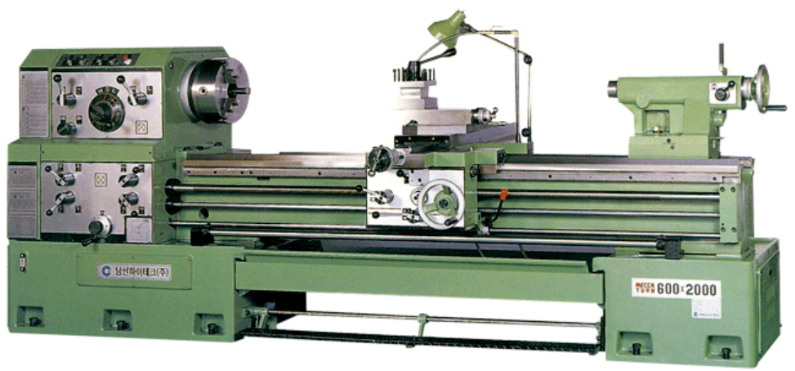
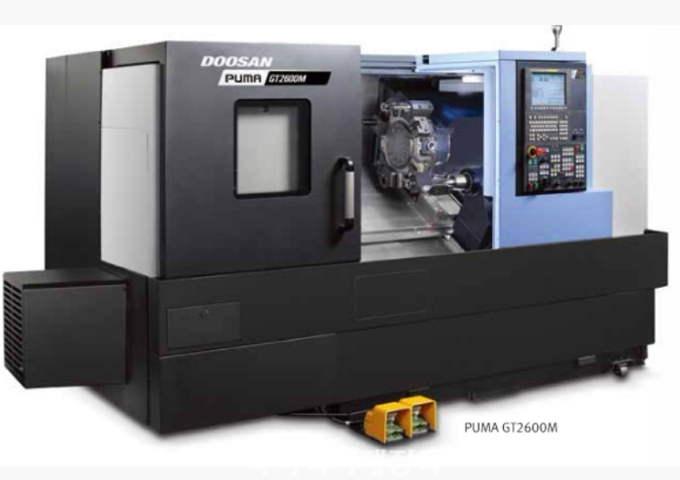
Background
공작기계(Machine Tools)
제조업에 사용되는 기계를 만드는 기계
→금속 및 단단한 재료를 절삭 및 가공
→대표적인 공작기계 – 선반: 소재를 회전시켜 깎거나 파내는 가공
→ Industry 4.0에 맞춰 CNC(Computer Numerical Control) 선반 을 통해 자동화 및 지능화를 향해 발전
공작 기계의 이상탐지의 중요성
→생산 중단으로 인한 손실 극대화 및 인명피해 초래
➔실시간 이상탐지를 통한 경제적이고 안정적인 생산
<선반>
<CNC 선반>

Slide 3
Summary
Motivation: 공작기계의 문제 발생으로 인한 생산 중단 및 인명피해를 방지 할 수 있는 방법은 무엇일까?
본 연구의 목적: 노이즈가 있는 데이터를 사용한 공작기계의 이상 탐지
→딥러닝 기반의 비지도 학습 Hybrid Robust Convolutional Autoencoder
Contribution 1.실제 CNC 공작기계에 HRCAE를 적용함으로써, 라벨링 지정 안된
데이터에서 이상 탐지 가능
2. Parallel Convolutional Denoising Feature(PCDF)을 구축하여
다중 센서 정보를 통합, 데이터 분포를 더 잘 학습
3.Feature Difference Distance(FDD)를 설계, 모델의 강건성 향상
➔노이즈 환경에서 공작 기계 이상 탐지에 도움이 되는 시사점 제공 가능
Notes:
공작기계의 문제 발생을 예방하기 위해

Slide 4
Why Do They Use Unsupervised Learning
과거 공작기계 이상 탐지 방법: 머신러닝과 지도학습 기반 딥러닝
머신러닝의 한계-소규모 데이터에서만 적용 가능, 수동적으로 feature 추출
→일반화 가능성 제한
지도학습 기반 딥러닝(LSTM, RNN, CNN, etc.)
-장점: feature 추출의 용이성과 End to end 방식의 편의성
-한계:충분한 레이블이 지정된 데이터에 의존
→연구실에서 레이블 데이터 획득 용이
➔산업 현장 적용 한계
산업 현장 데이터- 라벨링된 데이터 부족 및 사용불가
- 다양한 노이즈가 포함(ex.전자기적 간섭, 신호 간섭 etc.)
- 공작 기계 작동 →정상 상태
➔다양한 노이즈가 존재하는 환경에서 정상 작동 데이터를 기반으로 한
비지도 학습 모델 개발 공작 기계의 이상 탐지를 진행

Slide 5
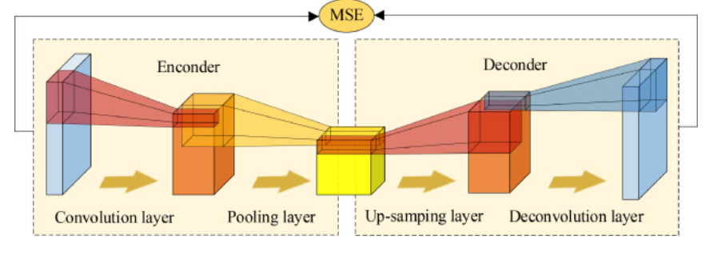
Hybrid Robust Convolutional Autoencoder
Hybrid Robust Convolutional Autoencoder(HRCAE)
기존 Convolutional Autoencoder의 단점을 개선한 방식
Convolutional Autoencoder(CAE): 고전적인 비지도 학습 방법
CNN의 Convolution 연산을 통한 feature 추출& 오토 인코더의 인코더 및 디코더를 통한 비지도 feature 재구성 기능 결합
-인코더: Convolution layer-그리드 데이터에서 feature 추출
Pooling layer-입력 데이터 크기 축소 중요한 정보 추출
-디코더: Up-sampling layer-데이터 크기 확대 데이터 복원
Deconvolution layer-feature 재구성
-MSE(재구성 오류): 인코더, 디코더 데이터 축소/확대로 인한 오차 최소화
<Convolution 진행 과정>
<CAE>

Slide 6
Hybrid Residual Convolutional Autoencoder
CAE의 단점 1.노이즈에 약함
→입력 데이터에 노이즈가 포함된 경우에도 재구성 시도
→노이즈가 중요한 영향을 미쳐 잘못된 결과를 초래함
➔PCDF(Parallel convolutional distribution fitting) 모듈 구성을 통해
여러 센서로 부터 다양한 정보를 획득하여 노이즈 환경에서 이상 탐지
2.정보 손실
→CAE 입력데이터 재구성 과정에서 정보 손실 발생할 수 있음
→MSE는 유클리드 거리를 통해 네트워크 최소화
-유클리드 거리: 복잡한 feature 공간의 유사성 설명하기 어려움
➔유클리드 거리와 코사인 유사도 결합 FDD(Fused directional distance)을
통해 공간적 거리와 공간적 차원 모두를 고려함
PCDF와 FDD Loss function으로 구성된 HRCAE를 통해 노이즈 상황에서
공작기계의 이상 탐지

Slide 7
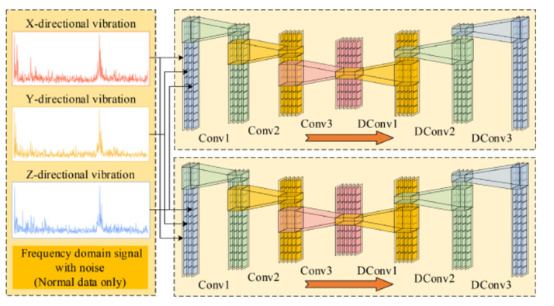
HRCAE-PCDF
PCDF: 두 개 convolution network 병렬 연결 보다 많은 feature 학습
CAE network와의 차이점: 1.Pooling layer와 Up-sampling 유무
→Pooling, up-sampling 데이터 크기 축소 및 확대 과정에서 정보 손실이 발생함
➔노이즈가 중요한 영향력 행사할 수 있음 2.Convolution network 병렬 연결
→다양한 센서로부터 다양한 정보 습득
➔ 많은 feature를 학습, 노이즈로 부터 강건함
<PCDF Module>

Slide 8
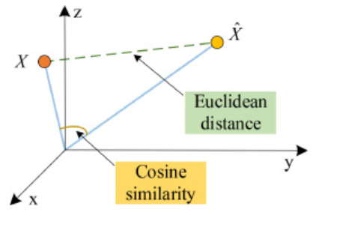




HRCAE-FDD Loss Function
FDD(Fused Directional Distance): 유클리디안 거리와 코사인 유사도 결합 손실 함수
Euclidean distance:피타고라스의 정리에 기반한 두 점 사이의 거리 측정
-장점: 점과 점 사이의 직선거리 측정→직관적임
-단점: 복잡한 차원의 공간의 유사성을 설명하기 어려움
Cosine similarity: 두 점 사이의 각도 측정
-장점: 다차원의 공간 설명가능
-단점: 벡터의 방향만 맞으면 유사도가 높게 측정됨
➔유클리디안 거리의 거리 장점과 코사인 유사도의 방향 장점을 결합하여 FDD loss function을 구성
→데이터 간의 거리 및 방향 차이 고려 정보 손실 최소화
<MSE: 유클리디안 거리 기반 재구성 오류>
<Cosine Similarity, CS∈[-1,1]>
$λ$: 데이터 간 거리와 각도 차이의 가중치 균형
하이퍼 파라미터
<FDD loss function>
<유클리다안 거리와 코사인 유사도의 차이>

Slide 9
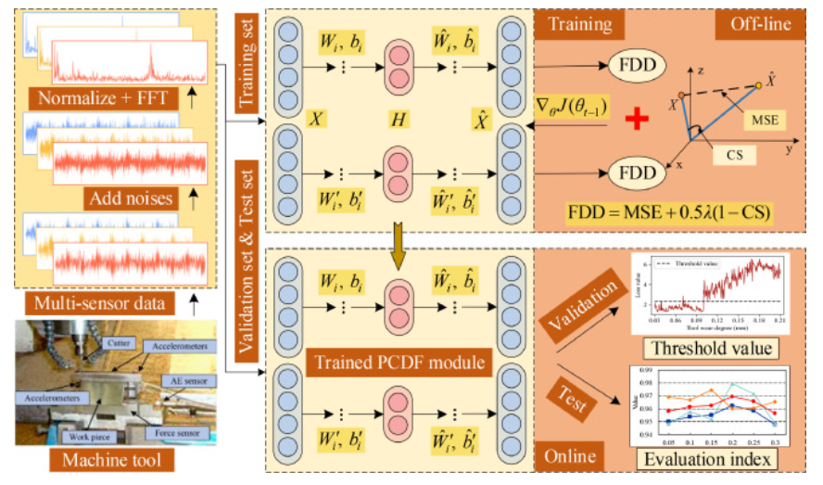

Steps of HRCAE
Steps of HRCAE
1.Data Preparation-Train set & Validation set: 노이즈 없는 정상 데이터
-Test set: 정상 및 이상 데이터+ 랜덤 노이즈 추가 데이터
2.Model Initialization: 학습 전 가중치와 편향 초기화-가중치 계수($λ$), 학습 속도($α$), 반복횟수(T), PCDF 모듈 개수
-학습 파라미터$θ$로 무작위 초기화
3.Model Training: 정상 데이터만 있는 training set을 PCDF에 넣어 학습
4.Model Validation: 정상 데이터만 있는 validation set을 학습된 PCDF를 통해 검증
5.Model Test: 정상 및 이상 데이터에 noise 추가된 test set을 학습된 PCDF 모듈에 적용하여 모델 평가
<Steps of HRCAE>

Slide 10
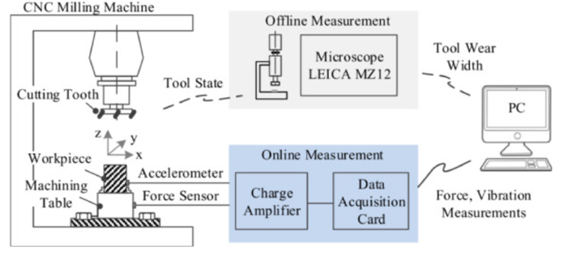
Experimental Verifications
Experiment: 고속 CNC 밀링 공작기계 부품의 이상 탐지
-밀링: 회전하는 커터를 사용하여 작업물의 표면을 절삭하는 공정
Data: 기계 부품들의 마모 이미지 데이터
→두 개의 데이터 셋을 사용함-데이터셋 기준: 마모도 정도를 X,Y,Z로 측정하여 평균값으로 나눔
C1 데이터 셋-Train & validation set: 0.04~0.09mm 마모의 정상 데이터(각각 600개)
-Test set: 0.04~0.09mm 마모의 정상 데이터+0.1~0.16mm 이상 데이터(1300개)
with noise(SNR-Signal to Noise Ratio-1dB~7dB)
C4 데이터 셋-Train & validation set: 0.03~0.09mm 마모의 정상 데이터(각각 700개)
-Test set: 0.03~0.09mm 마모의 정상 데이터+0.1~0.2mm 이상 데이터(1300개)
without noise
<밀링 기계의 데이터 수집>

Slide 11
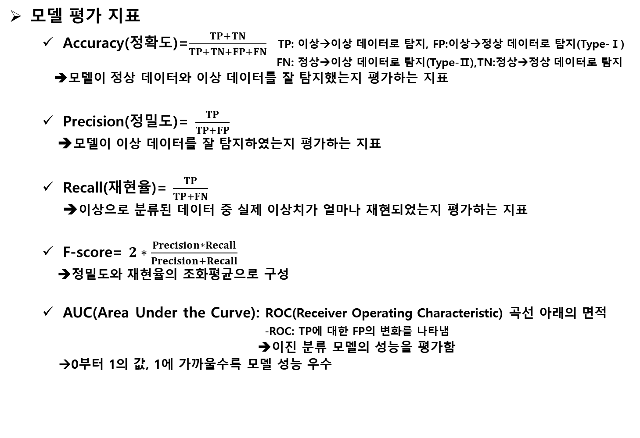
Evaluation Metrics
모델 평가 지표
Accuracy(정확도)=$\frac{TP+TN}{TP+TN+FP+FN}$ TP: 이상→이상 데이터로 탐지, FP:이상→정상 데이터로 탐지(Type-Ⅰ)
FN: 정상→이상 데이터로 탐지(Type-Ⅱ),TN:정상→정상 데이터로 탐지
➔모델이 정상 데이터와 이상 데이터를 잘 탐지했는지 평가하는 지표
Precision(정밀도)= $\frac{TP}{TP+FP}$
➔모델이 이상 데이터를 잘 탐지하였는지 평가하는 지표
Recall(재현율)= $\frac{TP}{TP+FN}$
➔이상으로 분류된 데이터 중 실제 이상치가 얼마나 재현되었는지 평가하는 지표
F-score= $2∗\frac{Precision∗Recall}{Precision+Recall}$
➔정밀도와 재현율의 조화평균으로 구성
AUC(Area Under the Curve): ROC(Receiver Operating Characteristic) 곡선 아래의 면적
-ROC: TP에 대한 FP의 변화를 나타냄
➔이진 분류 모델의 성능을 평가함
→0부터 1의 값, 1에 가까울수록 모델 성능 우수

Slide 12
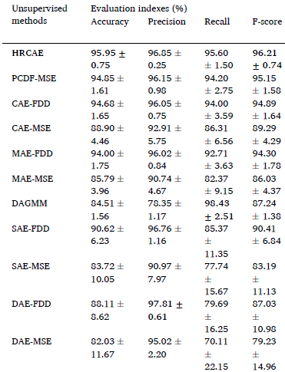
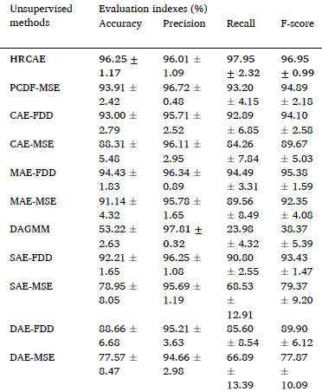
Experimental Results
실험 결과 1
노이즈가 있는 C1데이터-제안된 HRCAE가 정확도와 F-Score에서 좋은 결과
➔모든 방법 중 가장 안정적이고 최적의 결과
- 단일 컨볼루션 네트워크와 비교시 더 나은 성능
➔병렬로 구성된 PCDF 모듈이 단일 컨볼루션 네트워크보다 더 강력한 견고성
노이즈가 없는 C4 데이터-제안된 HRCAE가 정확도 및 재현율, F-Score에서 좋은 결과
-기존의 모델에 FDD 손실 함수 추가했을 경우, 성능이 더 우수
➔FDD가 MSE보다 적은 정보 손실로 높은 성능
<C1 데이터 결과>
<C4 데이터 결과>

Slide 13
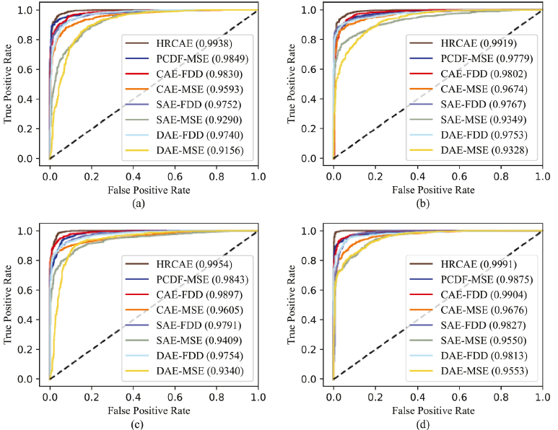
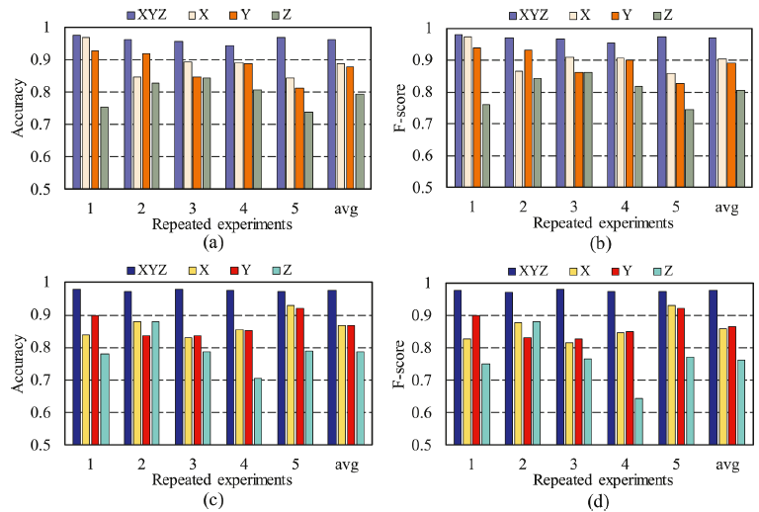
Experimental Results
실험 결과 2
다양한 노이즈가 존재하는 C4데이터에서의 AUC 결과-a에서 d로 갈수록 노이즈 심해짐
→제안된 HRCAE가 CAE보다 다양한 노이즈 상황에서 성능이 뛰어남
→MSE를 FDD로 대체했을 때 성능이 뛰어남
다중센서(XYZ 방향)데이터 결과가 단일 센서보다 더 뛰어남-a,b: C4데이터, c,d: C1데이터(노이즈)
➔실제 공작기계의 센서 위치 배치 및 선택에 대한 요구사항이 줄어듦
< C4 데이터 노이즈 정도에 따른ROC결과 >
< C1,C4 다중 센서 단일 센서 비교 결과>

Slide 14
Conclusion
공작 기계 문제 발생: 생산 중단으로 인한 손해 및 인명 피해 야기
과거 공작 기계 이상 탐지: 머신러닝 및 지도학습 기반 딥러닝(CAE)
-라벨링이 부족한 산업 현장에 적용 한계
-노이즈 약함
➔ 병렬 컨볼루션 네트워크 PCDF와 거리와 방향을 고려한 FDD손실함수 결합
비지도 기반 HRCAE 모델 구축을 통해 노이즈 환경에서 이상 탐지
병렬 컨볼루션 PCDF는 단일 컨볼루션보다 노이즈에 강건함, 거리와 방향을 고려한
FDD는 MSE 보다 개선된 성능
HRCAE 다중 센서 데이터에 좋은 성능
➔실제 공작기계의 센서 위치 배치 및 선택에 대한 요구사항이 줄어듦

Slide 15
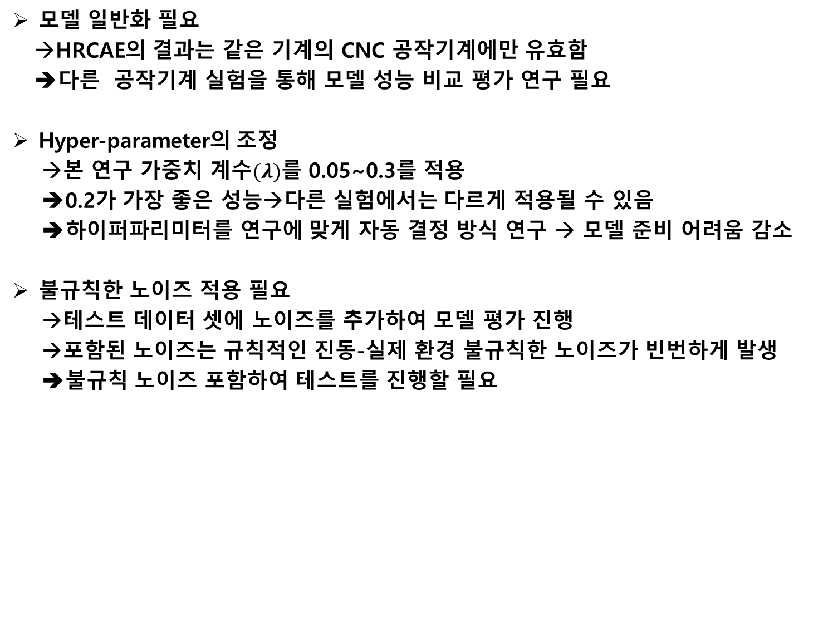
Further Study
모델 일반화 필요
→HRCAE의 결과는 같은 기계의 CNC 공작기계에만 유효함
➔다른 공작기계 실험을 통해 모델 성능 비교 평가 연구 필요
Hyper-parameter의 조정
→본 연구 가중치 계수$(λ)$를 0.05~0.3를 적용
➔0.2가 가장 좋은 성능→다른 실험에서는 다르게 적용될 수 있음
➔하이퍼파리미터를 연구에 맞게 자동 결정 방식 연구 → 모델 준비 어려움 감소
불규칙한 노이즈 적용 필요
→테스트 데이터 셋에 노이즈를 추가하여 모델 평가 진행
→포함된 노이즈는 규칙적인 진동-실제 환경 불규칙한 노이즈가 빈번하게 발생
➔불규칙 노이즈 포함하여 테스트를 진행할 필요

